Slide 1
Der Klimaplan für Brandenburg
„Kommunen im Wandel“
gbk Kommunaltag 2023
am 23.04.2023
Axel Vogel, Minister für Landwirtschaft, Umwelt und Klimaschutz

Slide 2
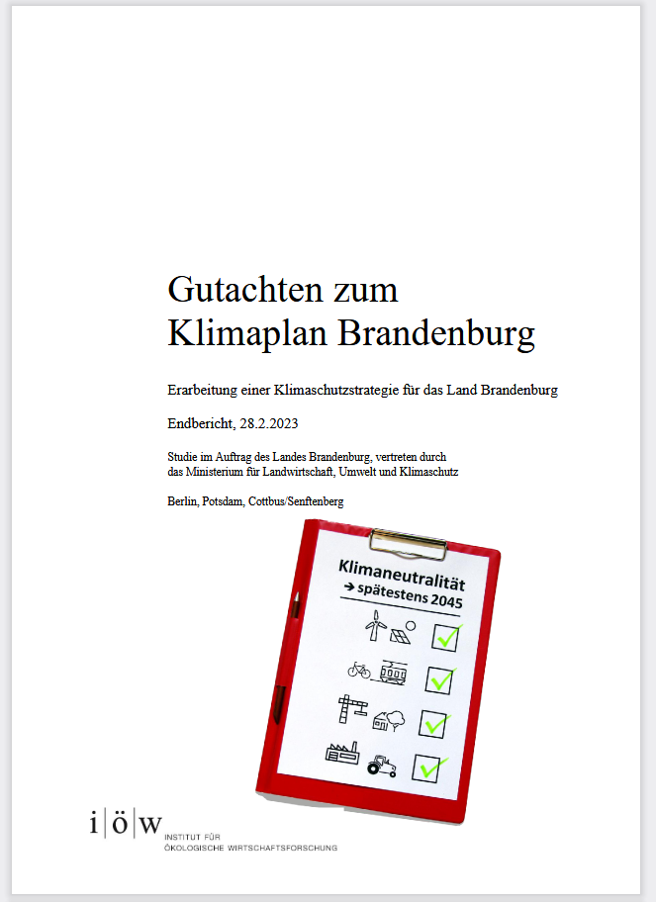
Klimaplan-Gutachten
Zentrale fachliche Grundlage für den Klimaplan liegt nun vor
Erarbeitung: Mai 2021 - Februar 2023
Szenarien bereits Grundlage für die Zwischen- und Sektorziele (Beschluss des Kabinetts vom 23. August 2023)
Empfehlungen für übergreifende Klimaschutzstrategie und Maßnahmen zur Erreichung von Klimaneutralität bis spätestens 2045: insgesamt über 80 Maßnahmenbündel mit annähernd 300 Einzelmaßnahmen
Ambitionsniveau bis 2030: Mindestens Verdopplung bei der Treibhausgasminderung erforderlich
Der zeitliche Fokus der vorgeschlagenen Maßnahmen liegt vorrangig auf einer kurzfristigen Umsetzung
gbk Kommunaltag 2023

Slide 3
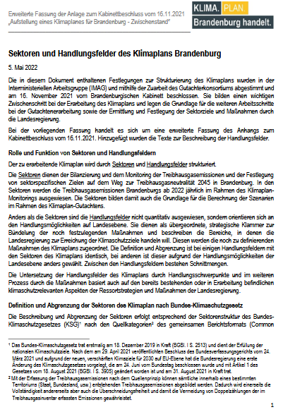
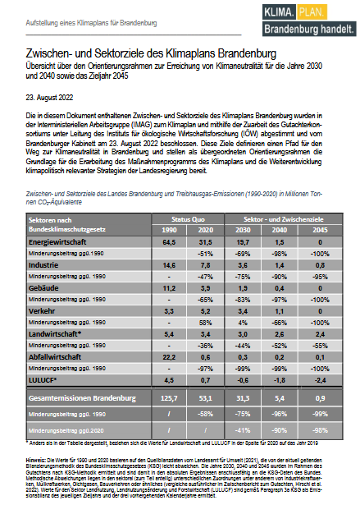
Bereits beschlossene Teile des Klimaplans (Kabinett)
Sektoren/Handlungsfelder
Zwischen- und Sektorziele
Übergreifende Strategie und Maßnahmenprogramm
in
Erarbeitung
Basis u.a. Gutachten,
1. Dialogphase des Beteiligungsprozesses

Slide 4
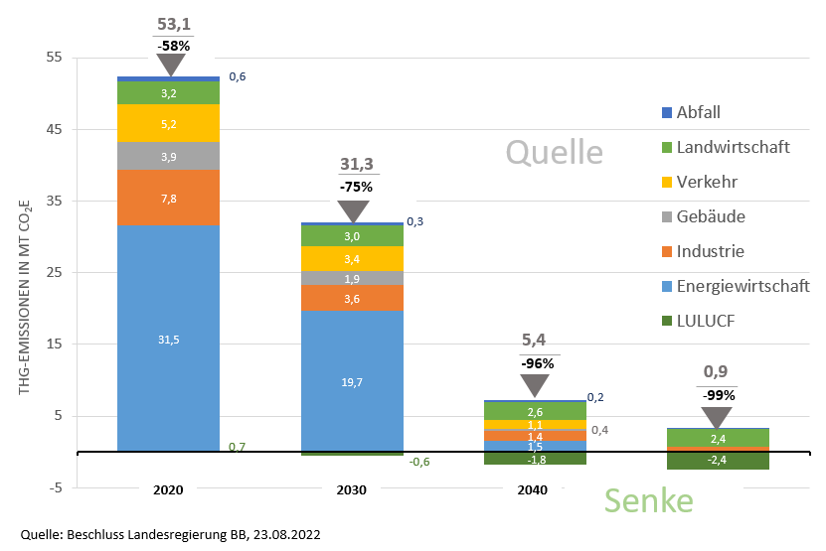
Zwischen- und Sektorziele des Klimaplans Der Brandenburger Pfad zur Klimaneutralität
23.04.2023
gbk Kommunaltag 2023
6

Slide 5
Zwischen- und Sektorziele auf dem Weg zur Klimaneutralität
Nach Beschluss des Brandenburger Kabinetts vom 23. August 2022
 | Status Quo |  | Zwischenziele
 | 1990 | 2020 | 2030 | 2040 | 2045
Gesamtemissionen | 125,7 | 53,1 | 31,3 | 5,4 | 0,9
Minderung ggü. 1990 | / | -58% | -75% | -96% | -99%
Minderung ggü. 2020 | / | / | -41% | -90% | -98%
Sektoren nach Bundesklimaschutzgesetz | Status Quo |  | Sektorziele
 | 1990 | 2020 | 2030 | 2040 | 2045
Energiewirtschaft | 64,5 | 31,5 | 19,7 | 1,5 | 0
Minderung ggü.1990 |  | 51% | -69% | -98% | -100%
Industrie | 14,6 | 7,8 | 3,6 | 1,4 | 0,8
Minderung ggü. 1990 | - | -47% | -75% | -90% | -95%
Gebäude | 11,2 | 3,9 | 1,9 | 0,4 | 0
Minderung ggü. 1990 | - | -65% | -83% | -97% | -100%
Verkehr | 3,3 | 5,2 | 3,4 | 1,1 | 0
Minderung ggü. 1990 | - | 58% | 4% | -66% | -100%
Landwirtschaft | 5,4 | 3,4 | 3,0 | 2,6 | 2,4
Minderung ggü. 1990 | - | -36% | -44% | -52% | -55%
Abfallwirtschaft | 22,2 | 0,6 | 0,3 | 0,2 | 0,1
Minderung ggü. 1990 | - | -97% | -99% | -99% | -100%
LULUCF | 4,5 | 0,7 | -0,6 | -1,8 | -2,4
Orientierungsrahmen für die Weiterentwicklung oder Neuaufstellung von klimarelevanten Einzelstrategien der Fachressorts und der Entwicklung von Maßnahmen für den Klimaplan
Möglichst linearer Reduktionspfad zwischen den Zieljahren
Grundlage: Berechnung von zwei Zielszenarien zur Erreichung von Klimaneutralität in Brandenburg durch ein beauftragtes Gutachterkonsortium

Slide 6
Handlungsfelder Klimaplan 1-5
HF1: Energie und Wasserstoffwirtschaft
HF3: Wärmewende, Bauen und Wohnen
HF5: Landwirtschaft und Ernährung
Ambitionierter Ausbau erneuerbarer Energien
Auf- und Ausbau einer grünen Wasserstoffinfrastruktur
Veränderung des Kraftwerksparks in Richtung Klimaneutralität
Förderung der Energieeffizienz (z.B. anlagenbezogen, betriebliches Energiemanagement)
Klimaneutrale Energieversorgung in Gebäuden und Quartieren sowie Fernwärme-Dekarbonisierung
Gebäudeenergieeffizienz, nachhaltiges Bauen und Suffizienz (z.B. Nutzerverhalten)
Kommunale Wärmewende
Stickstoffeffizienz in der Landwirtschaft
Klimaangepasste Produktion und Konsum tierischer Produkte
Energieeffizienz in der Landwirtschaft
Standortgemäße, klimaschonende Bodennutzung (u.a. Agroforst)
Landwirtschaftliche Energieerzeugung (z.B. Agri-PV, Biomasse)
HF4: Verkehr und Mobilität
HF2: Klimaneutrale Industrie
Stärkung des Öffentlichen Personennahverkehrs (regional, überregional)
Motorisierter Individualverkehr
Stärkung des Radverkehrs
Stärkung des Fußverkehrs
Umweltgerechte Gestaltung des Güter- und Wirtschaftsverkehrs
Luftverkehr
Prozessbedingte Emissionen
Energiebedingte Emissionen (z.B. Substitution fossiler Energieträger, Klimaneutrale Industriekraftwerke)
23.04.2023
7

Slide 7
Handlungsfelder Klimaplan 6-8
HF6: Abfall und Kreislaufwirtschaft
HF7: Landnutzung, Forstwirtschaft und Senkenwirkung
HF8: Übergreifende Handlungsschwerpunkte
Reduktion von Treibhausgasemissionen auf Deponien und bei der Verbrennung
Nachhaltige Abfall- und Abwasserverwertung
Reduktion von CO₂ im Abfalltransport
Stärkung der Kreislaufwirtschaft
Klimaangepasste und klimaschonende Waldbewirtschaftung, Schutz der Wälder
Schutz und nachhaltige Bewirtschaftung mineralischer Böden
Moorschutz sowie nachhaltige Bewirtschaftung von Moorböden und sonstigen organischen Böden
HF8.1 Vorbildrolle öffentliche Hand (u.a. THG-neutrale Landesverwaltung)
HF8.2 Klimaschonende und nachhaltige Raumentwicklung
HF8.3 Bioökonomie
HF8.4 Klima-Governance
HF8.5 Fachkräfteoffensive
HF8.6 Bildung, Wissenschaft und Forschung
HF8.7 Akzeptanz und Verbraucherschutz
23.04.2023
gbk Kommunaltag 2023
8

Slide 8
Kommunaler Klimaschutz im Klimaplan
Bisher kein Handlungsfeld sondern Querschnittsaufgabe
Zusätzliche Unterstützung für Brandenburger Kommunen zur Erreichung von Klimaneutralität erforderlich – derzeit Prüfung von Optionen
Gesetzliche Anforderungen an kommunalen Klimaschutz nehmen zu (Energieeffizienzgesetz, kommunale Wärmeplanung, Saubere-Fahrzeuge-Beschaffungs-Gesetz, Solarpflicht Brandenburg, etc.)
Bereits wichtige Maßnahmen in Umsetzung (Transformations- und Klimaschutzpaket für Kommunen)
Update: Erarbeitung „Arbeitshilfe: Großräumige Photovoltaik-Freiflächenanlagen (PV-FFA); Gestaltungs- und Steuerungsmöglichkeiten für Kommunen im Land Brandenburg“ – derzeit in Abstimmung der Ressorts // Novelle des Brandenburgischen Denkmalschutzgesetzes (Kabinettbeschluss 7. März 2023)
Vielfältige Betroffenheit der Kommunen beim Klimaschutz – Konflikte um Flächen (Moorschutz, Erneuerbaren-Ausbau, etc.)

Slide 9
Kommunen wurden eng einbezogen
Kommunen-Workshop I (04. April 2022):
Austausch zu kommunalen Herausforderungen beim Klimaschutz
Erste Sammlung von Maßnahmenvorschlägen und Lösungsansätzen
Kommunen-Workshop II (10. Juni 2022): Prüfung, Weiterentwicklung und Ergänzung der Maßnahmenvorschläge des Gutachterkonsortiums
Darüber hinaus wurden bereits 12. Infoveranstaltungen kommunaler Klimaschutz durchgeführt
Diskutierte Themen:
Vorbildrolle öffentliche Hand
Kommunale Wärmewende
Klimaschonende und nachhaltige Raumentwicklung
Finanzielle Beteiligung der Kommunen an Energie(wende)-Anlagen
Kommunale Ressourcenausstattung für Klimaneutralität (Personal, Finanzen, Beratung)
Notes:
Achtung: die Gesamtzahl ist die Zahl der unterschiedlichen Gruppen, nicht Personen (z.B LKT war teilweise mit mehreren Personen vertreten)

Slide 10
Kommunale Forderungen in Umsetzung
Forderungen aus Kommunen-Workshops, die bereits durch Regierungs- und Parlaments-Handeln umgesetzt werden:
Einführung einer Solarpflicht (Änd. Brb. Bauordnung) (derzeit im parl. Verfahren)
bei Neuerrichtung von gewerbl. und öffentl. Gebäuden (Dachfläche mind. 50 qm)
sowie Parkplätze, soweit für Solarnutzung geeigneter offener PP, der einem Nicht-Wohngebäude dient mit mehr als 35 Stellplätzen für PKW
Lösungen für das Thema Denkmalschutz und PV-Ausbau an Gebäuden (Brb Denkmalschutzgesetznovelle) (derzeit in parl. Verfahren)
Anlagen zur Erzeugung und Nutzung EE an bzw. auf Denkmälern und in deren Umgebung sollen künftig in der Regel ermöglicht werden.
insbesondere, wenn die Beeinträchtigung des äußeren Erscheinungsbildes des Denkmals durch die Anlagen reversibel und nicht erheblich ist und der Eingriff in die denkmalwerte Substanz nur geringfügig
Errichtung von WKA können Denkmalschutzbelange nur noch bei besonders landschaftsprägenden Denkmälern entgegengehalten werden
zu Flächen-PV-Anlagen stehen die Landtagsfraktionen in der Koa in finalen Verhandlungen, denen eine erweiterte Version des Leitfadens für Flächen-PV-Anlagen aus der Landesregierung unmittelbar folgen wird

Slide 11
Wo haben Kommunen die größten Klimaschutz-Potentiale?
UBA-Studie Klimaschutzpotentiale in Kommunen 2022
https://www.umweltbundesamt.de/publikationen/klimaschutzpotenziale-in-kommunen

Slide 12
Brandenburg-Paket
1. Sofort Maßnahmen zur Energieeinsparung
elektronisch drehzahlgeregelte Umwälzpumpen
Programmierbare oder intelligente Einzelraumregelungen
Behördenthermostate
Rückbau zentrale Warmwasserbereitung
Baulicher Wärmeschutz
LED-Straßenbeleuchtung
Bedarfsabhängige Steuerung Straßenbeleuchtung
Durchführung hydraulischer Abgleich
Wärmerückgewinnung in RLT- Anlagen
Sensoren und Regeleinheiten für den bedarfsabhängigen Betrieb von Heizungsanlagen
Sensoren und Regeleinheiten für den bedarfsabhängigen Betrieb von RLT-Anlagen
Einbau von Ventilatoren mit drehzahlgeregelten Hocheffizienz-Motoren in RLT-Anlagen
PV-Anlagen mit Eigenstromnutzung
Wärmepumpen, ggf. auch ergänzend zu fossil betriebenen Heizkesseln für den bivalenten Betrieb in Bestandsgebäuden
Wasserspar-Armaturen, v. a. in Sportstätten
Gebäudeautomation und –leittechnik zu Überwachung und Optimierung von Energieströmen
Externe Leistungen und Technik für Energiemanagement
Externe Leistungen zur Optimierung der Steuerung und Regelung von Anlagen Software, Technik und externe Leistungen zur Optimierung des
Fuhrparkeinsatzes, für Mobilitätsmanagement sowie zur Unterstützung von Mitfahrgelegenheiten.
Informationen, Beratung, externe Leistungen sowie Technik für Energiesparmaßnahmen, -effizienz und erneuerbare Energien in der Gebietskörperschaft

Slide 13
Brandenburg-Paket
2. Klimaschutz, Minderung von Treibhausgasemissionen und Energieeinsparung
Durch investive Maßnahmen beziehungsweise konzeptionelle Vorarbeiten und Planungen in folgenden Bereichen:
Erweiterung der Kapazitäten erneuerbarer Energien (Wärmepumpen, Solarthermie, Photovoltaik, Windenergie, Bioenergie, Geothermie),
energetische Sanierung von Gebäuden inklusive Wärmeschutz, Wärmerückgewinnung, Beleuchtung, (Server-)Kühlung mit Umweltkälte, Gebäudeautomation,
Mehrkosten bei Baumaßnahmen für höhere energetische Standards und für den Einsatz klimaschonender Materialien und Techniken (z. B. Holz- und recycelte Werkstoffe),
Wärmenetze mit Wärmebereitstellung überwiegend durch erneuerbare Energien und Digitalisierung von Wärmenetzen inklusive Hausanschluss,
Maßnahmen zur Verbesserung des Fuß- und Radverkehrs (Radwegebau, Abstellanlagen, Lademöglichkeiten) sowie des ÖPNV als auch zur Erhöhung der Auslastung der einzelnen Verkehrsarten,
Maßnahmen zur Verbesserung der Verknüpfung der Verkehrsarten bzw. Schaffung von Mobilitätsstationen zur Verknüpfung zwischen Individualverkehr und öffentlichem Personennahverkehr (z. B. Carsharing oder Fahrradverleih- Stationen, Mitfahrbänke),
klimaverträgliche Mobilität in der Verwaltung (Fahrräder, E-Fahrzeuge, Ladetechnik, Technik zur Verwaltung von Fahrzeugpools und optimiertem Fahrzeugeinsatz),
Beschaffung klimaverträglicher Geräte (z. B. jeweils höchste Effizienzstufe, Blauer Engel),
Investitionen in Hilfsmittel zur Verminderung des Ressourcenverbrauchs u. a. Technik zur Einführung von Videokonferenzen oder Telearbeit

Slide 14
Weitere Fördermöglichkeiten
Förderdatenbank (BMWK)
https://www.foerderdatenbank.de/FDB/DE/Home/home.html
Kommunalrichtlinie (BMWK)
https://www.klimaschutz.de/de/foerderung/foerderprogramme/kommunalrichtlinie
Förderung kommunaler Planung (MIL)
https://mil.brandenburg.de/mil/de/service/foerderprogramme/planen-bauen/foerderung-von-kommunalen-planungen/#
Energieberatung für Kommunen (WFBB)
https://energieagentur.wfbb.de/unsere-services/fuer-kommunen-und-landkreise/energieberatung-fuer-kommunen
Kommunale Modellvorhaben für Kommunen in Strukturwandelregionen (Komona)
https://www.bmuv.de/themen/nachhaltigkeit-digitalisierung/nachhaltigkeit/kommunale-modellvorhaben-zur-umsetzung-der-oekologischen-nachhaltigkeitsziele-in-strukturwandelregionen-komona

Slide 15
Danke für die Aufmerksamkeit

